Slide 1

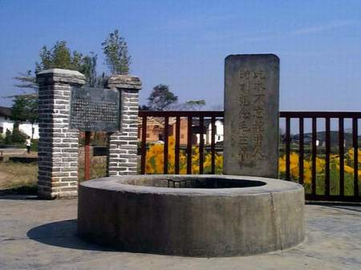
吃水不忘挖井人

Slide 2
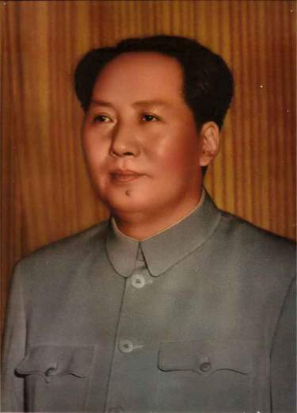
毛主席，中华人民共和国的一位杰出领袖，他一生为了中国人民的解放，为了祖国的繁荣富强而奋斗，中国人民永远怀念他。本文讲述的是1933年4月，毛主席在江西革命时，看到乡亲们吃水困难，带领战士和乡亲们挖了一口井。
席
度

Slide 3
谁是挖井人？
谁不忘挖井人？
为什么要挖井？

Slide 4
瑞金城外有个小村子叫沙洲坝。
毛主席在江西领导革命的时候，在
那儿住过。

Slide 5
村子里没有井，吃水要到很远
的地方去挑。毛主席就带领战士和
乡亲们挖了一口井。

Slide 6
解放以后，乡亲们在井旁边立
了一块石碑，上面刻着：“吃水不
忘挖井人，时刻想念毛主席。”

Slide 7
毛主席 领导 革命 缺水
战士 工具 一股 解决
瑞金 沙洲坝 勘察

Slide 8
瑞金城外有个小村子叫沙洲坝。毛主席在江西领导革命的时候，就在那儿过。
时间

Slide 9
瑞金城外有个小村子叫沙洲坝。毛主席在江西领导革命的时候，就在那儿住过。
地点

Slide 10
瑞金城外有个小村子叫沙洲坝。毛主席在江西领导革命的时候，就在那儿过。
人物

Slide 11
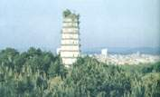
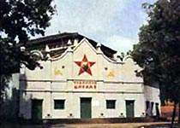
瑞金城
沙洲坝

Slide 12
村子里没有井，吃水要到很远的地方去挑。毛主席就带领战士和乡亲们挖了一口井。

Slide 13
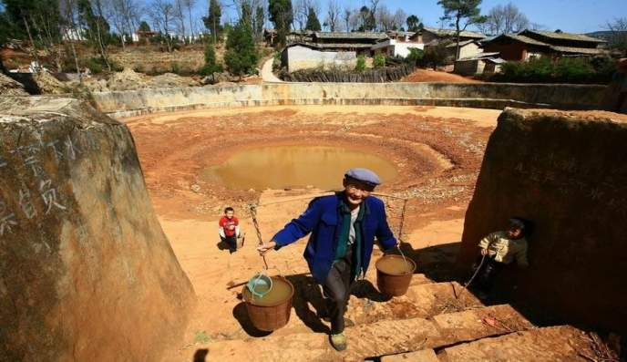
沙洲坝是个缺水的村庄,村子里一口井也没有。居住在这一的人们吃水非常困难，要到几公里以外的小河去挑。

Slide 14
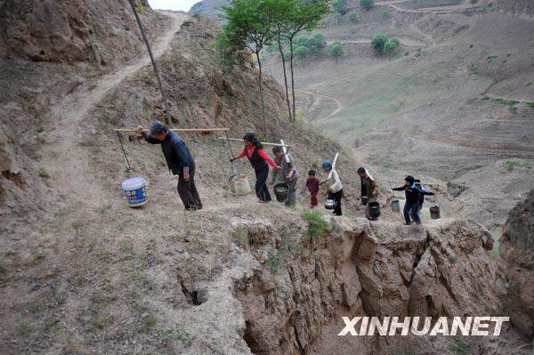
村子里没有井，吃水要到很远的地方去挑。

Slide 15
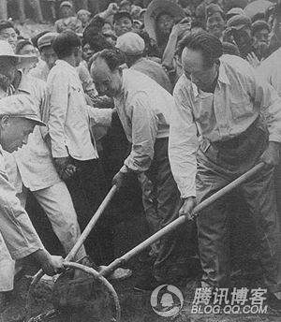
毛主席就带领红军和乡亲们挖了一口井。

Slide 16
解放以后，乡亲们在井旁边立了一块石碑，上面刻着：“吃水不忘挖井人，时刻想念毛主席。”

Slide 17
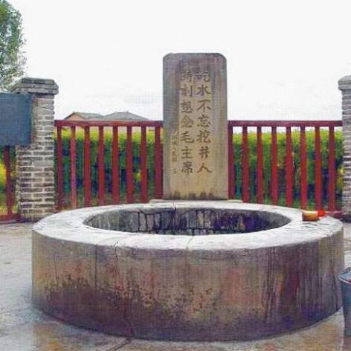

Slide 18
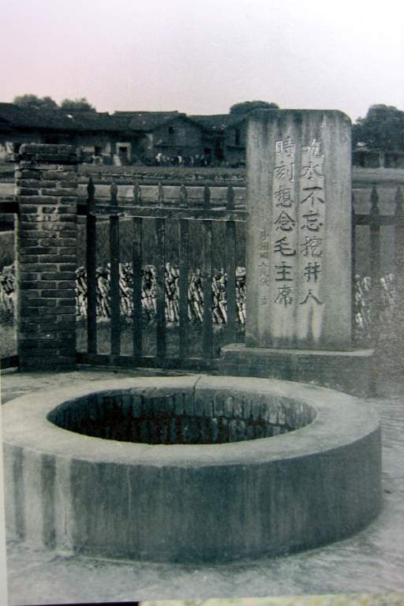
吃水不忘挖井人，时刻想念毛主席。

Slide 19
谁是挖井人？
谁不忘挖井人？
为什么要挖井？

Slide 20

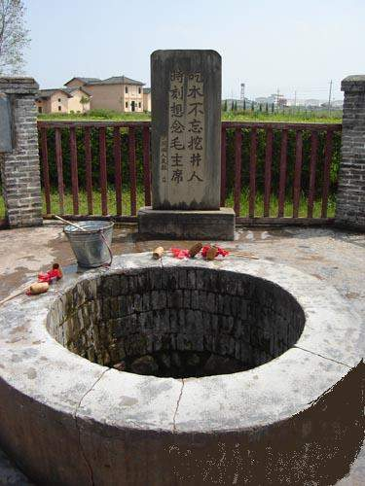
时刻想念毛主席
吃水不忘挖井人

Slide 21



学了这课，你懂
得了什么？

